Slide 1
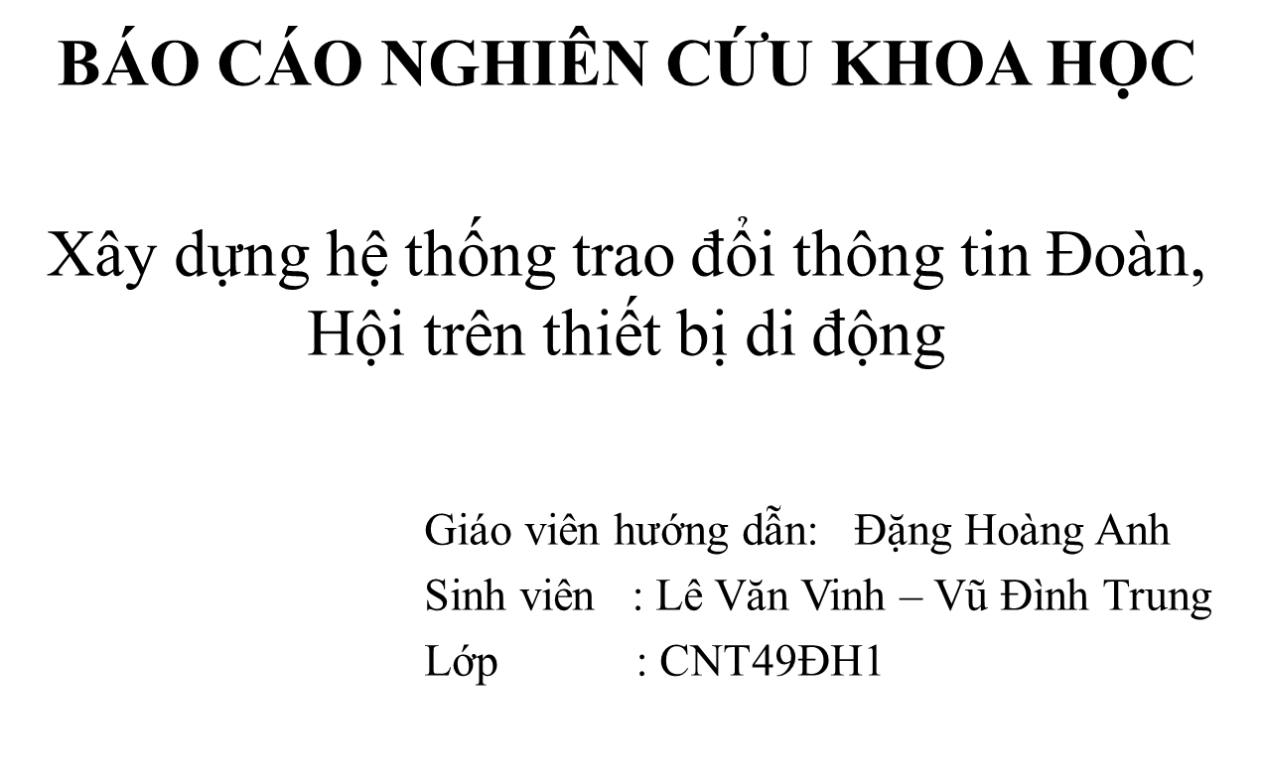
TRƯỜNG ĐẠI HỌC HÀNG HẢI VIỆT NAM
KHOA CÔNG NGHỆ THÔNG TIN
=====o0o=====

Slide 2
Nội dung trình bày.
Phần I : Nhu cầu thực tế
Phần II: Khái quát hệ thống chia sẻ thông tin theo nhóm.
Phần III : Sơ đồ tổng quan của hệ thống.
Phần IV : Phân tích và thiết kế hệ thống.

Slide 3
Hiện trạng thực tế
1. Hiện trạng:
Trước đây với quy chế niên chế, lớp học được tổ chức theo kết cấu lớp sinh viên, sinh viên cùng một lớp thường xuyên học cùng nhau, giúp cho việc trao đổi thông tin Đoàn, Hội rất nhanh chóng và kịp thời.
Tuy nhiên hiện nay nhà trường đã chuyển sang đào tạo theo quy chế tín chỉ. Theo quy chế mới, các sinh viên cùng một lớp có thể đăng ký vào các lớp tín chỉ học phần khác nhau, không thường xuyên học cùng với nhau và do đó không tránh khỏi sự chậm chễ trong công tác thông tin Đoàn, Hội.

Slide 4
Hiện trạng thực tế
2. Giải pháp hiện nay:
Giải pháp hiện nay là chia sẻ thông tin Đoàn, Hội trên các mạng xã hội như MySpace, Facebook, Zing Me...
Tuy nhiên, nhóm sinh viên đến từ khoa Công nghệ thông tin cũng đã nghiên cứu để “Xây dựng hệ thống trao đổi thông tin Đoàn, Hội trên di động”. Hệ thống này sẽ thuận tiện, đặc thù và kinh tế hơn.

Slide 5
Khái quát hệ thống chia sẻ thông tin theo nhóm
1. Phạm vi ứng dụng:
Thành viên chỉ cần có trong tay một chiếc điện thoại di động hỗ trợ java và có kết nối Internet: GPRS, 3G... là có thể truy cập vào hệ thống.
Thành viên sử dụng ứng dụng chia sẻ thông tin được cài đặt trực tiếp trên thiết bị di động. Ứng dụng cũng sẽ kết nối với server cung cấp cho thành viên những dữ liệu được yêu cầu.

Slide 6
Khái quát hệ thống chia sẻ thông tin theo nhóm
2. Chức năng của hệ thống chia sẻ thông tin theo nhóm:
Hệ thống chia sẻ thông tin cho phép người sử dụng (thành viên) chia sẻ tin tức với một nhóm bạn.
Mỗi nhóm có hai quyền hạn: trưởng nhóm và thành viên.
Thành viên có quyền tạo nhóm mới. Sau khi tạo nhóm, tài khoản tạo nhóm sẽ mặc định có quyền trưởng nhóm của nhóm đó và sẽ điều hành nhóm của mình.

Slide 7
Khái quát hệ thống chia sẻ thông tin theo nhóm
3. Các thông tin có thể chia sẻ:
Người dùng sau khi tham gia nhóm có thể chia sẻ bài viết, lời bình của mình với các thành viên khác trong nhóm.
Chia sẻ bài viết: người dùng có thể tạo ra những bài viết rồi chọn nhóm để chia sẻ với các thành viên khác.
Gửi bình luận: người dùng có thể gửi những lời bình, những suy nghĩ của mình về các thông tin của những thành viên khác chia sẻ.

Slide 8
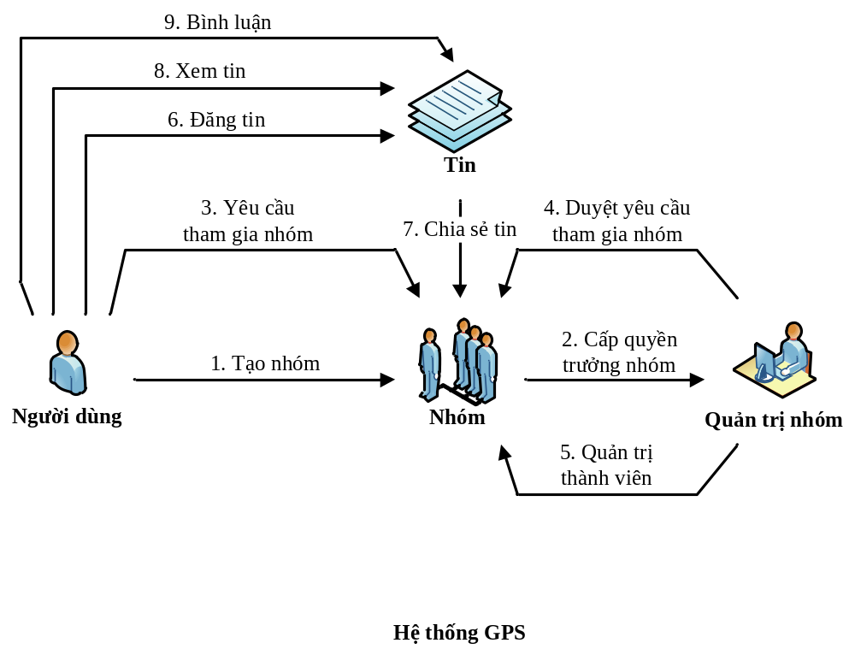
Sơ đồ tổng quan của hệ thống

Slide 9
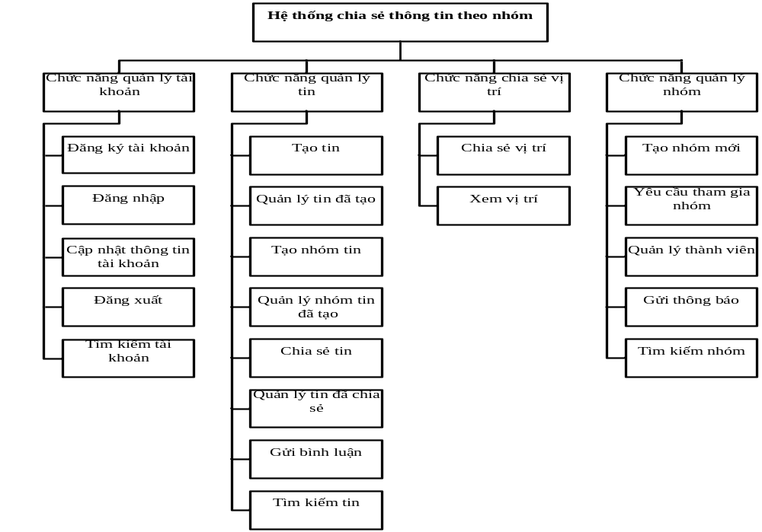
Phân tích và thiết kế hệ thống
Sơ đồ chức năng:

Slide 10
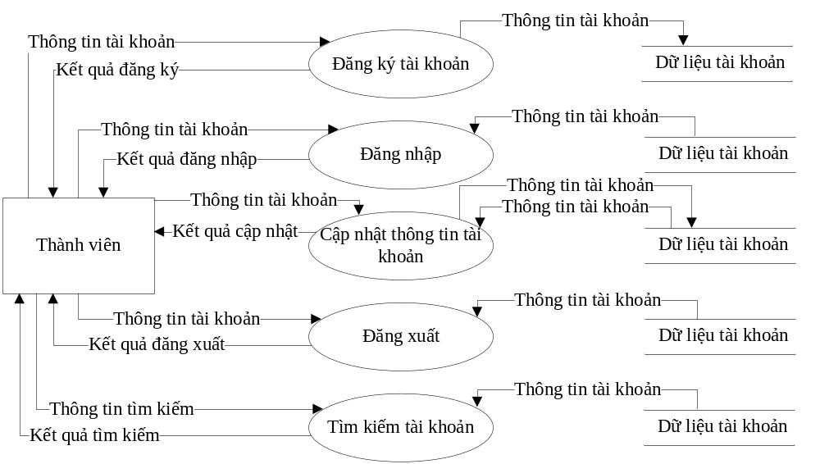
Phân tích và thiết kế hệ thống
Chức năng quản lý tài khoản

Slide 11
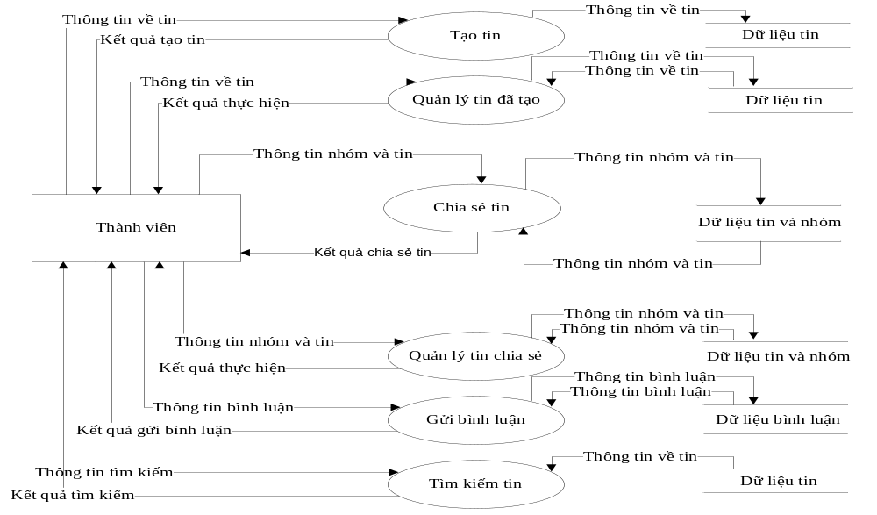
Phân tích và thiết kế hệ thống
Chức năng quản lý tin

Slide 12
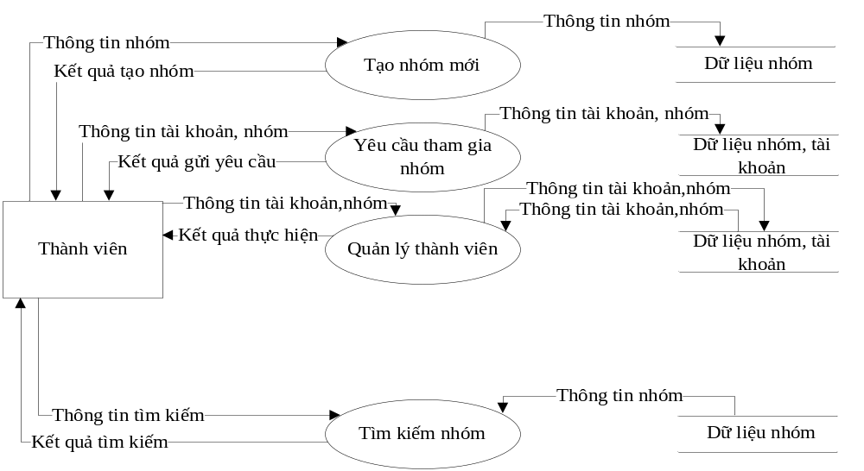
Phân tích và thiết kế hệ thống
Chức năng quản lý nhóm

Slide 13
EM XIN CHÂN THÀNH CẢM ƠN!

